Slide 1

NextAuth
Adrian Rudnicki
39662

Slide 2
Plan prezentacji
Wstęp i przygotowanie projektu
Poznamy NextAuth oraz dlaczego jest takie fajne. Przygotujemy przykładowy projekt, który używa bibliotekę NextAuth do autentykacji.
Przygotowanie nextauth
Zobaczymy prostą implementację logowania przy pomocy konta Google. Poznamy również strukturę projektu.
sesja
Użyjemy sesji dostarczonej przez NextAuth do wyświetlenia danych o użytkowniku.
Zabezpieczone drogi
Zabezpieczymy dostęp do wrażliwych danych naszej aplikacji.

Slide 3
Wstęp i przygotowanie projektu

Slide 4
Czym jest NextAuth?
To opensourceowe narzędzie do uwierzytelniania, stworzone specjalnie dla aplikacji opartych na frameworku Next.js. Ułatwia implementację różnych strategii uwierzytelniania, takich jak uwierzytelnianie przez konta społecznościowe (Facebook, Google, GitHub itp.)

Slide 5
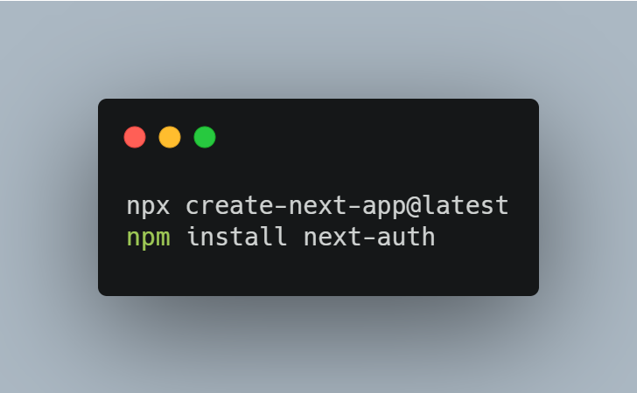
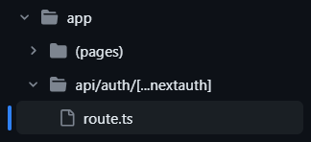
Od czego zacząć?
Od utworzenia nowego projektu, a następnie zainstalowania biblioteki NextAuth. Możemy wykorzystać swój ulubiony Package Manager (npm, pnpm, yarn).
Następnie musimy utworzyć strukturę folderów w odpowiedni sposób i wrzucić do ostatniego z nich odpowiedni plik.

Slide 6
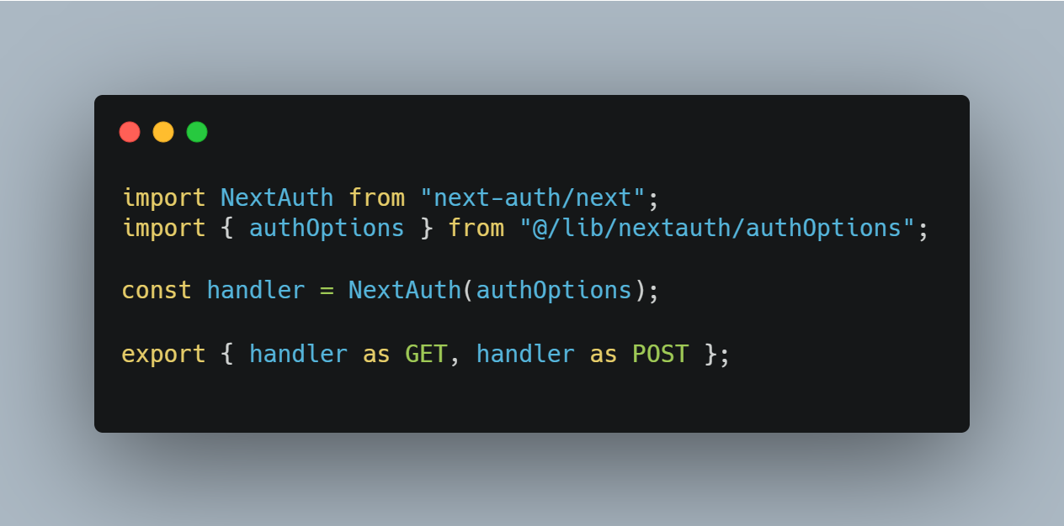
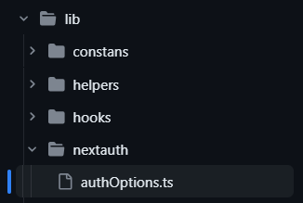
Od czego zacząć?
W pliku route.ts wrzucamy odpowiedni kod, który pozwoli nam na obsługę zapytania GET oraz POST, niezbędnego do prawidłowego działania biblioteki.
Jak widać niezbędne są importy. NextAuth dostarczony jest przez bibliotekę, ale authOptions musimy zrobić sobie sami. W przypadku tego importu nie istotne jest skąd on pochodzi.

Slide 7
Przygotowanie nextauth

Slide 8
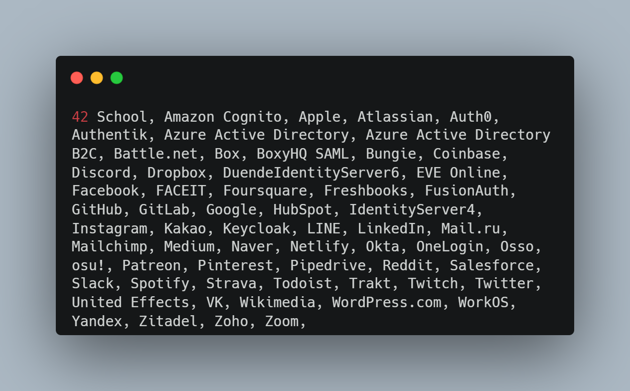
Projekt mamy gotowy teraz najlepsze.
Po utworzeniu projektu można zacząć konfigurację tego co potrzebujemy. NextAuth dostarcza wiele Providerów, dzięki którym użytkownik może się logować.
Lista jest spora, ale NextAuth dostarcza odpowiednią dokumentację do każdego Providera. Najpopularniejsze to Google, Facebook, Github.

Slide 9
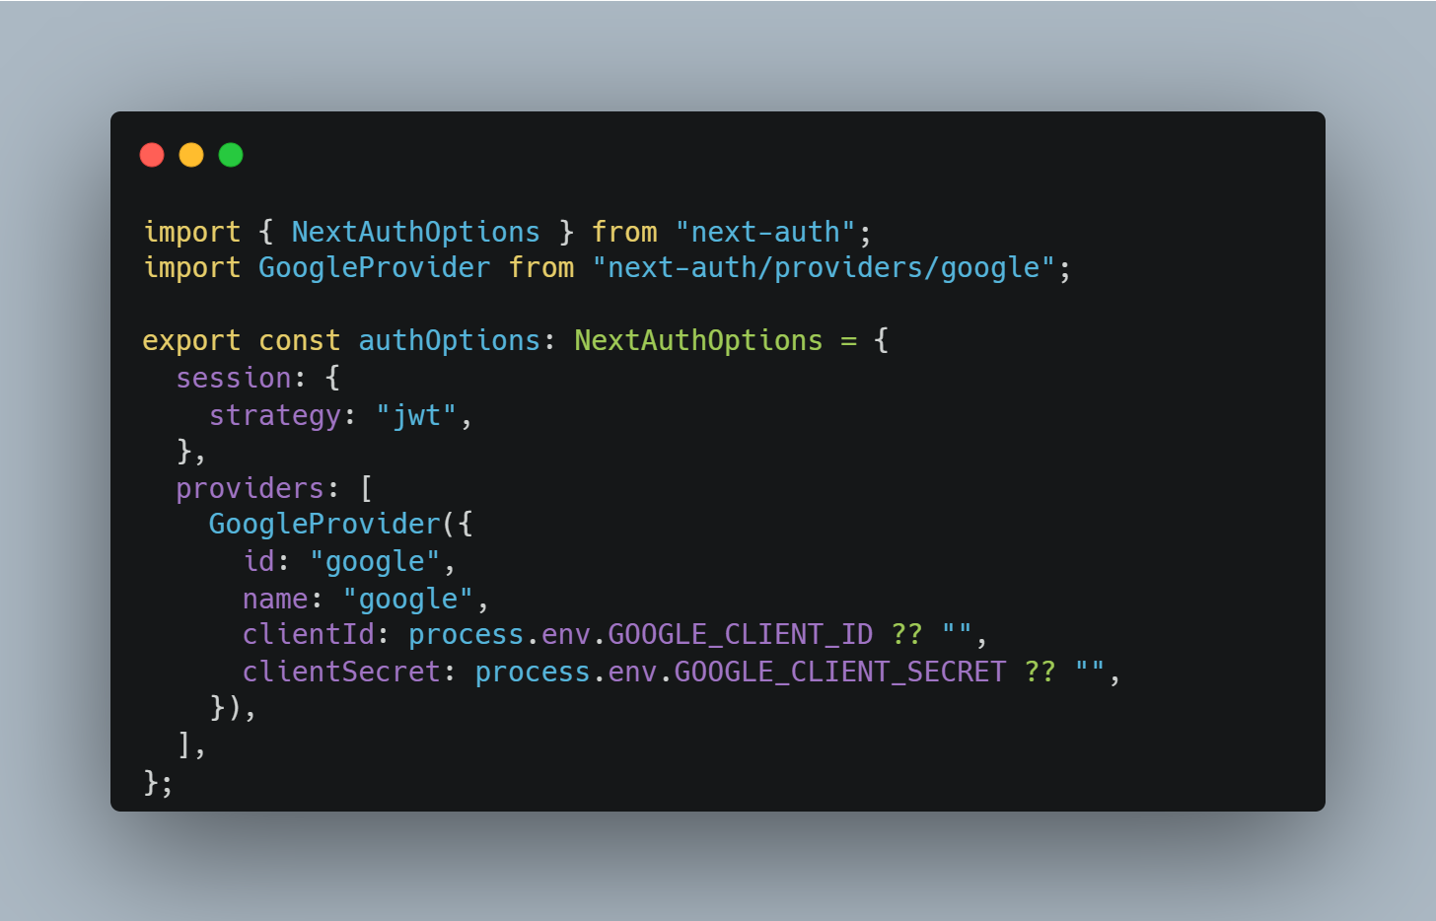
Projekt mamy gotowy teraz najlepsze.
Jeśli już się zdecydujemy na odpowiednie dla nas formy logowania - implementujemy wybrane opcje. Wybieramy strategię, którą obraliśmy (do wyboru mamy ich kilka, a popularną opcją jest jwt).
Następnie rejestrujemy Providerów i odpowiednią dla nich konfigurację (zazwyczaj jakieś id lub secret)

Slide 10
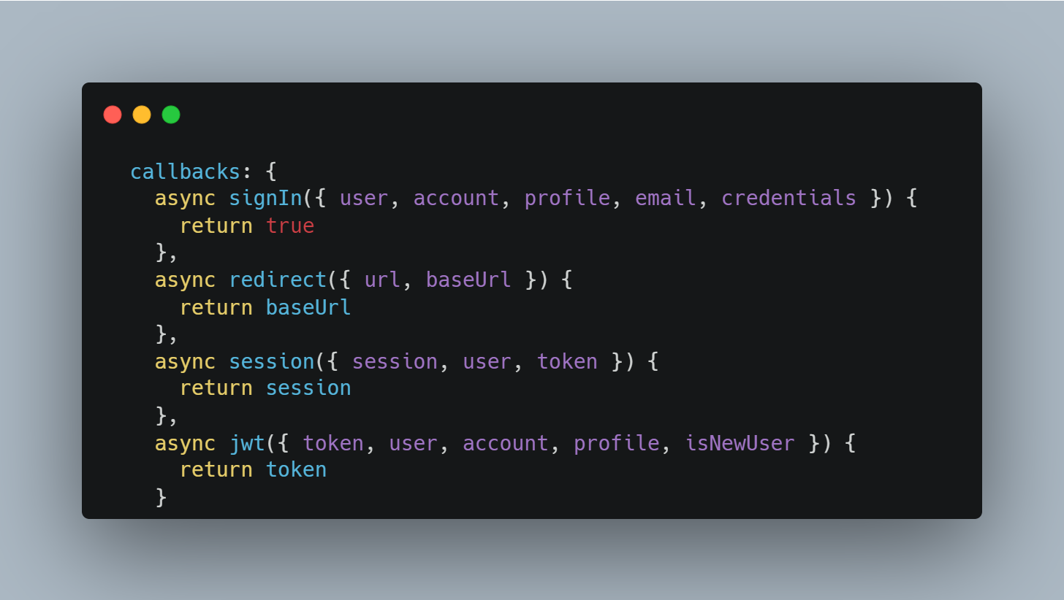
No i to wszystko!
W tym momencie nasza aplikacja jest gotowa do przyjmowania użytkowników. Cała implementacja autentykacji jest już gotowa.
Oczywiście warto sprawdzić gdzieś po drodze czy dany użytkownik istnieje już w naszej bazie danych.
Można to zrobić w callback’ach, które dostarcza NextAuth.

Slide 11
Sesja

Slide 12
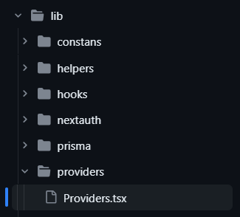
Sesja. Bo już się zalogowaliśmy.
Na początku musimy podzielić naszą aplikację na część, która się dzieje na serwerze oraz na część, która śmiga w przeglądarce.
Jednak przede wszystkim musimy utworzyć sobie SessionProvidera. Najlepiej w pliku Providers.tsx. Tak jest to komponent.

Slide 13
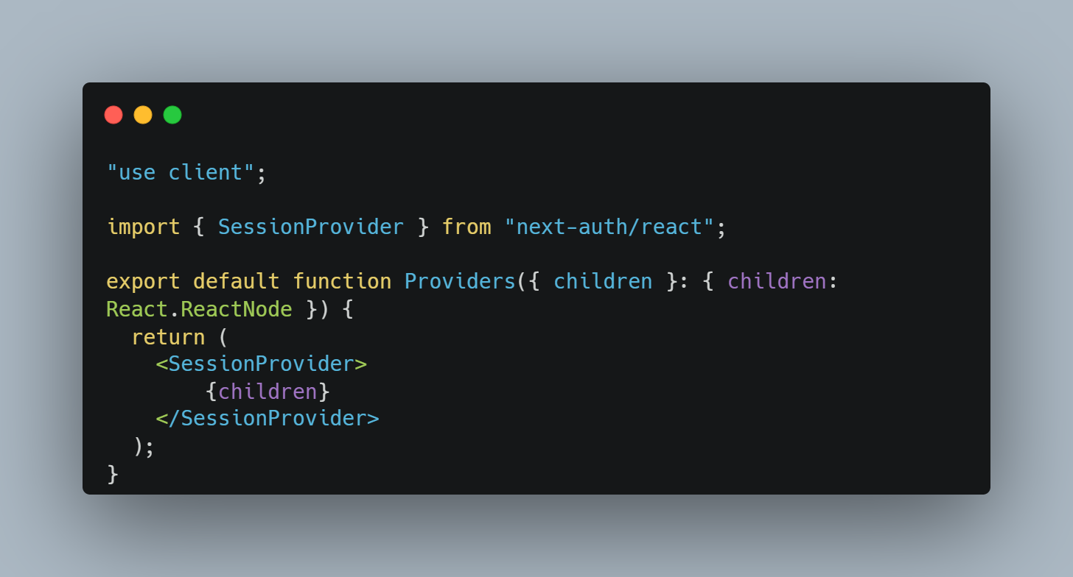
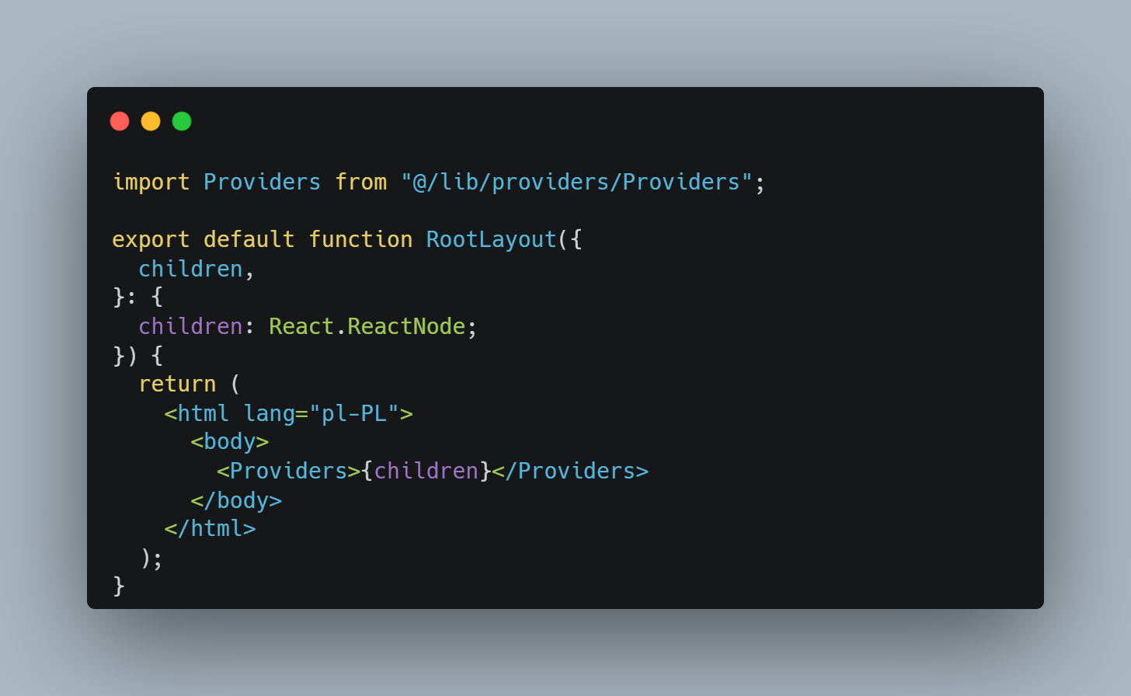
Sesja. Bo już się zalogowaliśmy.
„use client” jest tutaj najważniejsze. Ponieważ chcemy mieć dostęp do sesji z poziomu komponentów klienta (tych, które są renderowane w przeglądarce).
Oczywiście musimy zaimportować Providera w rootowym elemencie aplikacji. Wtedy cała aplikacja będzie miała dostęp do sesji.

Slide 14
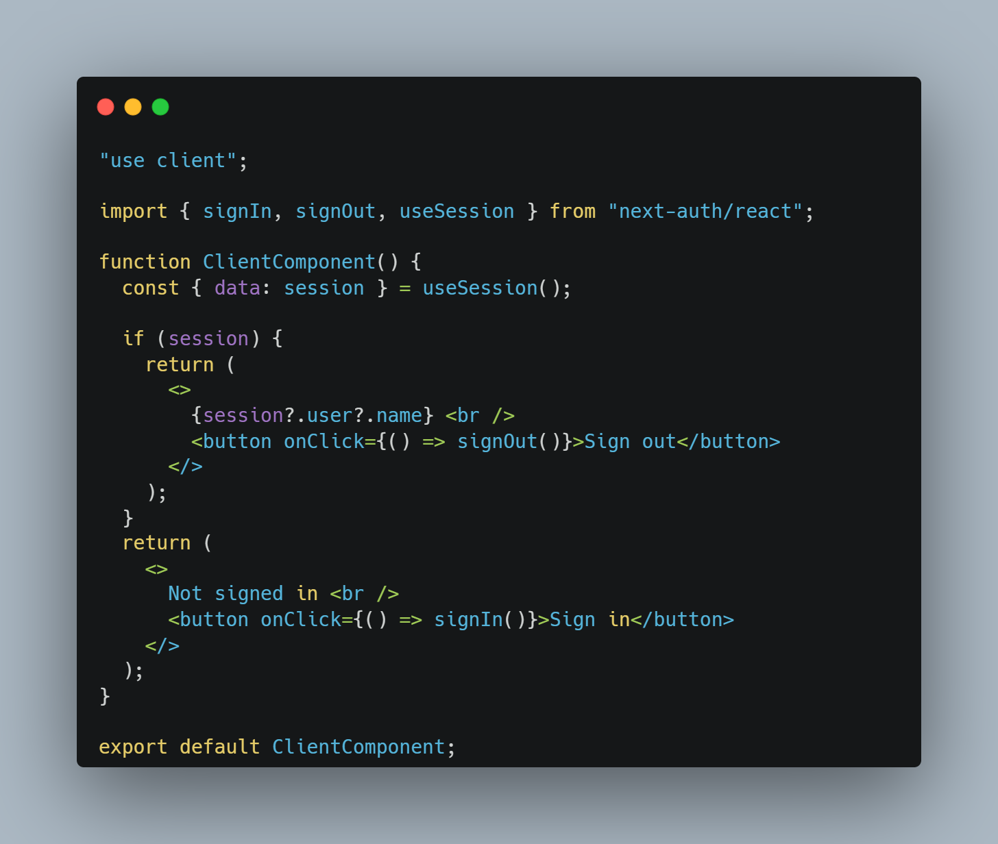
Sesja w client component.
Użycie sesji jest bardzo proste. NextAuth dostarcza odpowiedni hook – useSession, dzięki któremu mamy dostęp do danych użytkownika.
Możemy również sprawdzić czy sesja istnieje i wyświetlić odpowiednie UI dla akcji użytkownika.
W tym przykładzie pozwalamy zalogować się lub wylogować się w zależności od stanu sesji, dzięki czemu poznajemy kolejne funkcję signIn oraz signOut.

Slide 15
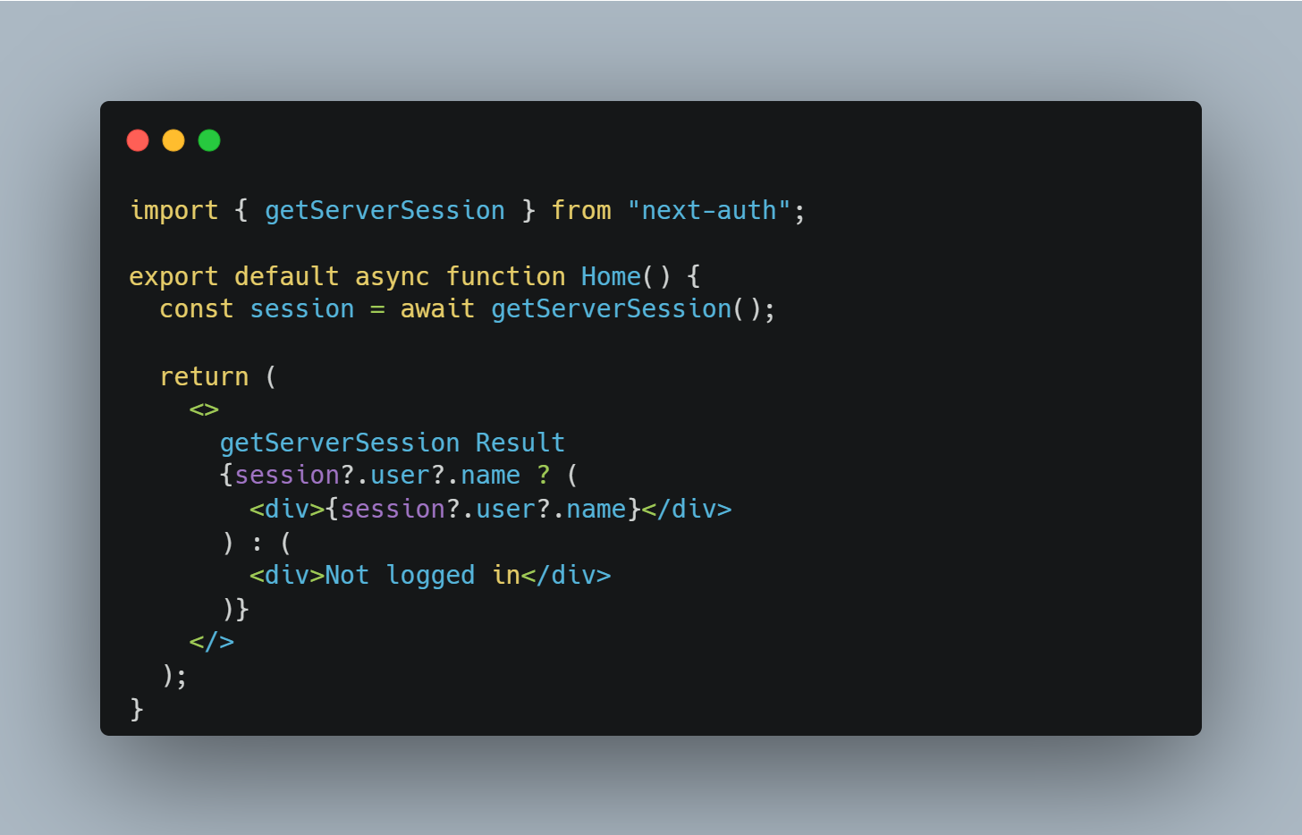
Sesja w server component.
Podobnie jak w client component, możemy uzyskać dostęp do sesji w komponentach serwerowych. Jednak w takich komponentach nie możemy używać hooków. Rozwiązanie jest inne, również dostarczone przez NextAuth.
getServerSession to funkcja, która umożliwia nam dostęp do sesji podobnie jak useSession.

Slide 16
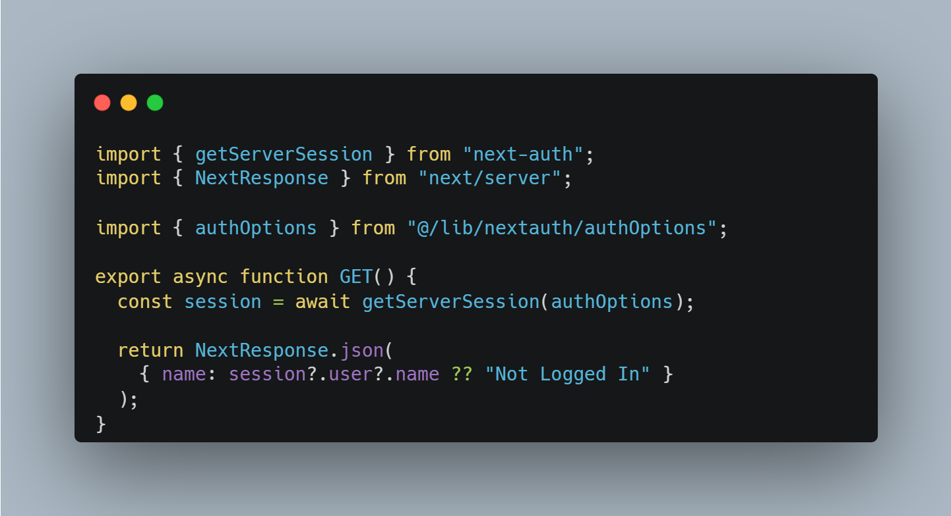
Sesja w api route.
NextJs umożliwia tworzenie api route. NextAuth również tutaj pomaga dostać się do sesji, aby pobrać dane o użytkowniku. Jest jednak mała różnica. Aby wszystko poprawnie działało należy przekazać jako argument funkcji getServerSession authOptions, które tworzyliśmy na samym początku.

Slide 17
Zabezpieczone drogi

Slide 18
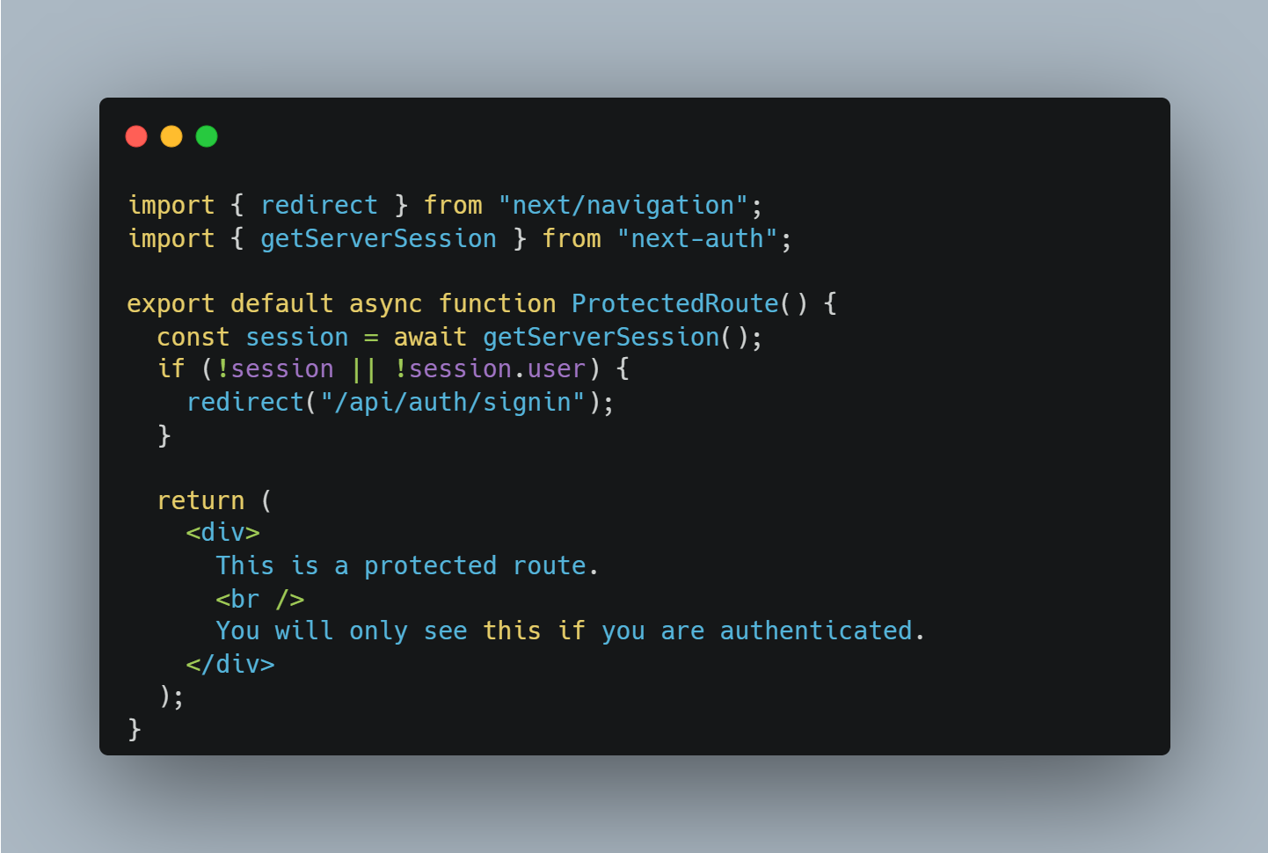
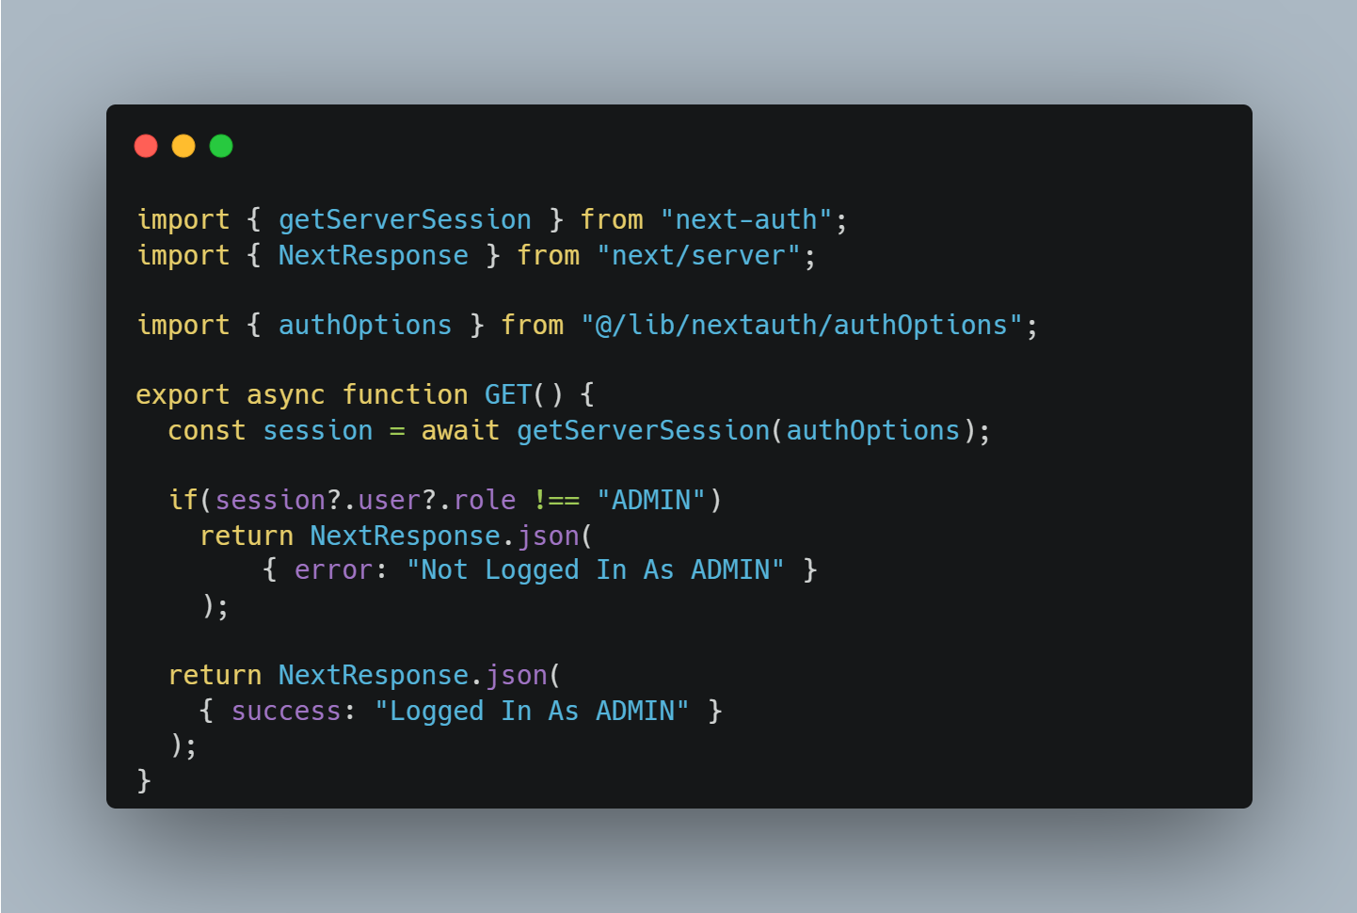
Można się zabezpieczyć.
NextAuth pomaga zabezpieczyć drogi naszej aplikacji. Możemy dzięki temu sprawdzić czy dany użytkownik może przeglądać części aplikacji.
Możemy również autoryzować działania przeznaczone wykonywane przez użytkownika i jeśli ten nie ma uprawnień do wykonania takiego działania – możemy taką akcję zablokować.

Slide 19
Podsumowanie

Slide 20
Podsumowanie.
NextAuth jest fajnym narzędziem do autentykacji użytkowników. Ta prezentacja to jedynie wierzchołek góry lodowej. Jednak, aby poznać bardziej zaawansowane możliwości biblioteki odsyłam do jej dokumentacji.
Jest napisana całkiem przystępnie, a z powodu jej popularności dostępnych jest mnóstwo poradników na jej temat.

Slide 21
Bibliografia

Slide 22
Bibliografia.
https://next-auth.js.org/
https://nextjs.org/
https://www.youtube.com/@jherr
https://www.youtube.com/@DaveGrayTeachesCode
https://github.com/parkingbezplatny/app/

